Slide 1
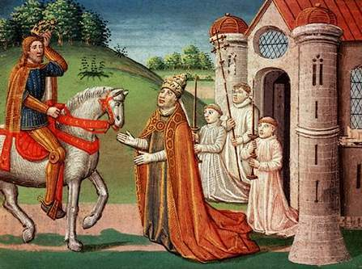
Возникновение и распад
империи Карла Великого

Slide 2
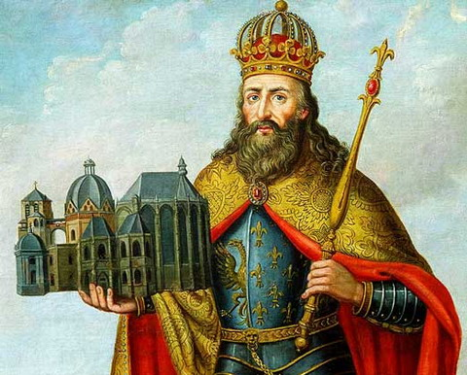
План урока
Карл Великий
Войны в Италии и Испании, покорение саксов
Империя Карла Великого
Каролингское возрождение
Распад империи Карла Великого

Slide 3
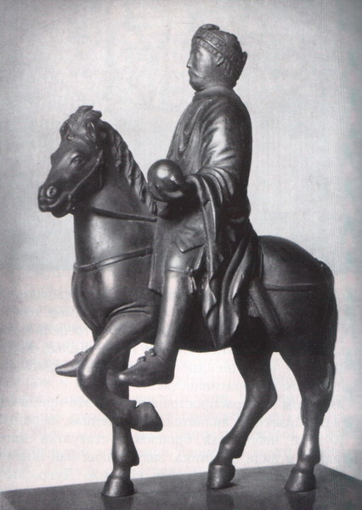
1. Карл Великий
С 768 по 814 г. Франскским королевством правил Карл Великий. После Карла правителей европейских государств стали называть королями (от лат.формы имени Карл - Karolus). За годы правления Карла Великого франки совершили более 50 военных походов. Границы государства значительно расширились.

Slide 4
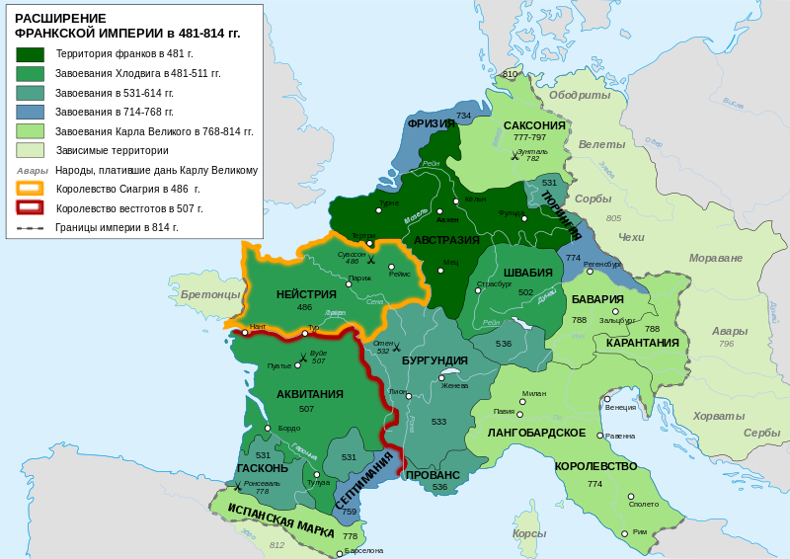
Империя франков при Карле Великом

Slide 5
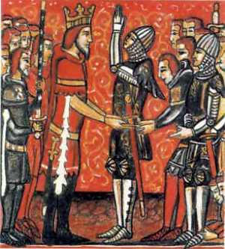
2. Войны в Италии и Испании, покорение саксов
Франки дважды переходили Альпы и вторгались в Италию. Разгромив и пленив короля лангобардов, Карл присоединил к своим владениям большую часть Италии.
Несколько раз Карл водил войско в Испанию. Войны с арабами шли с переменным успехом. Карлу удалось завоевать небольшую область к югу от Пиренейских гор до реки Эбро.

Slide 6
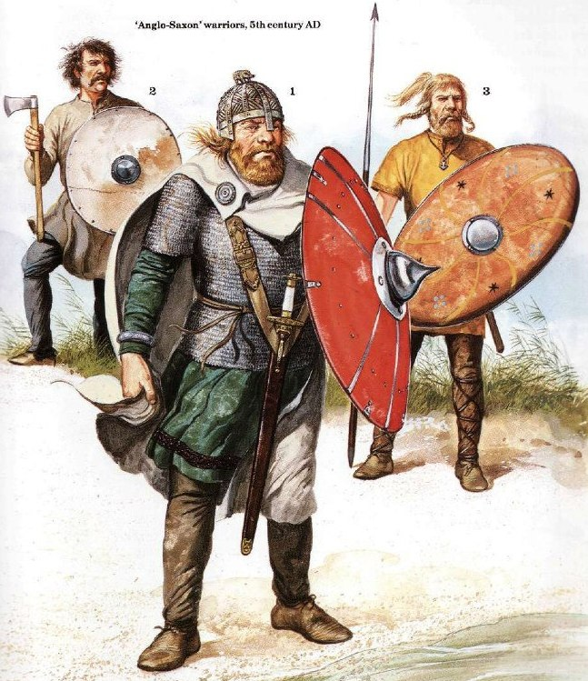
2. Войны в Италии и Испании, покорение саксов
Самой длительной и тяжелой была война с племенами саксов. Они занимали территорию к северо-востоку от франков между Рейном и Эльбой. Карл Великий совершил против саксов 8 походов.
Карл Великий заставлял саксов принимать христианство. Саксы поднимали восстания, которые жестоко подавлялись. Карл привлек на свою сторону вождей саксов, раздавая им земли и графские титулы.

Slide 7
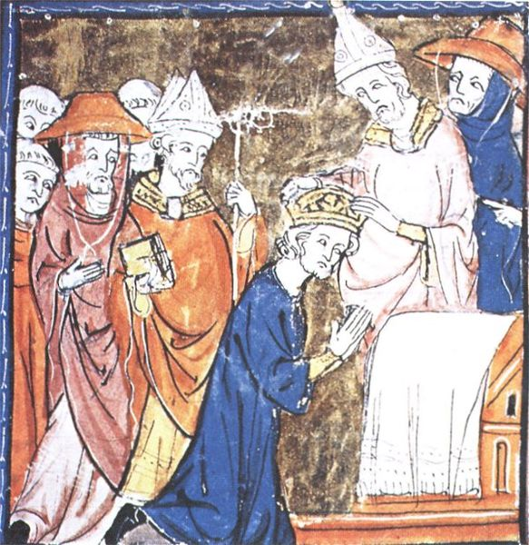
3. Империя Карла Великого
Государство франков достигло огромных размеров и включало в себя множество племен и народов.
В 800 г. Папа римский возложил на голову Карла императорскую корону. Государство франков стало империей, а король Карл – императором.

Slide 8
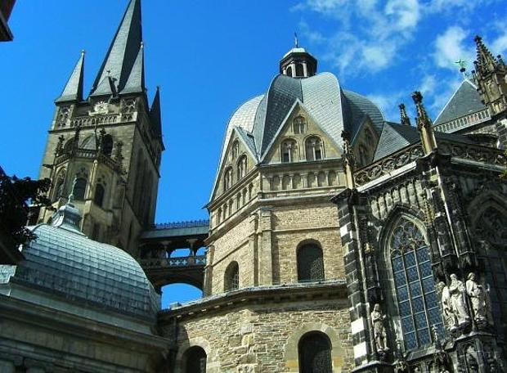
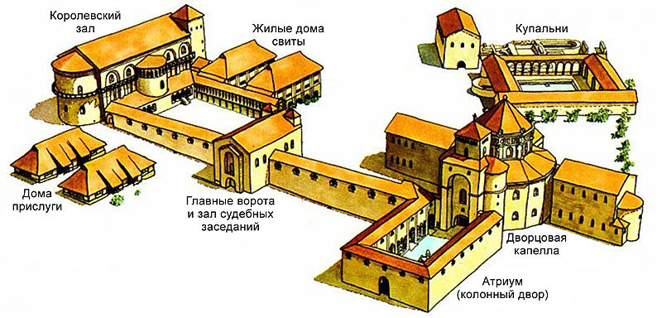
3. Империя Карла Великого
Столицей империи франков стал город Ахен. По приказу Карла начали возводить каменные постройки дворца и собора.

Slide 9
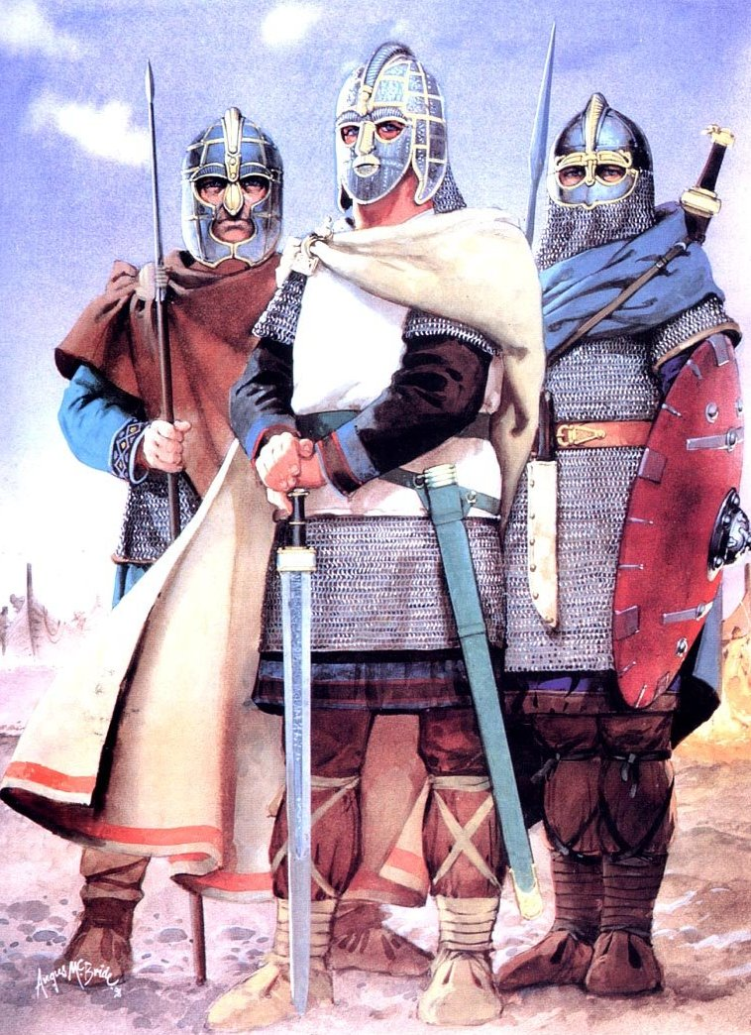
3. Империя Карла Великого
Крестьяне не могли купить боевого коня и вооружение всадника. В войско призывались владельцы больших участков земли или воин, вооруженный крестьянами за общий счет. В войске франков главную роль начала играть конница.

Slide 10
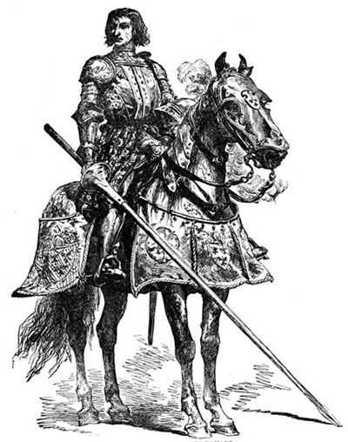
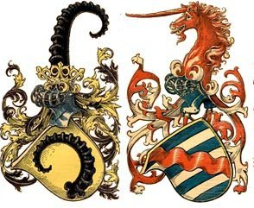
3. Империя Карла Великого
Самые состоятельные конные воины, приводившие с собой небольшой вооруженный отряд, могли получить, отличившись в битвах, титул рыцаря (от германского «риттер» - всадник, конный воин).

Slide 11
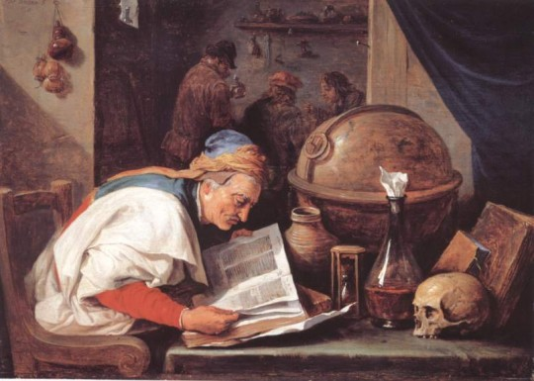
4. Каролингское Возрождение
Грамотных людей не было не только среди крестьян - они редко встречались и среди феодалов. Даже короли не всегда умели читать и писать. Долгое время в Западной Европе письмом владели только служители церкви, и то не все.

Slide 12
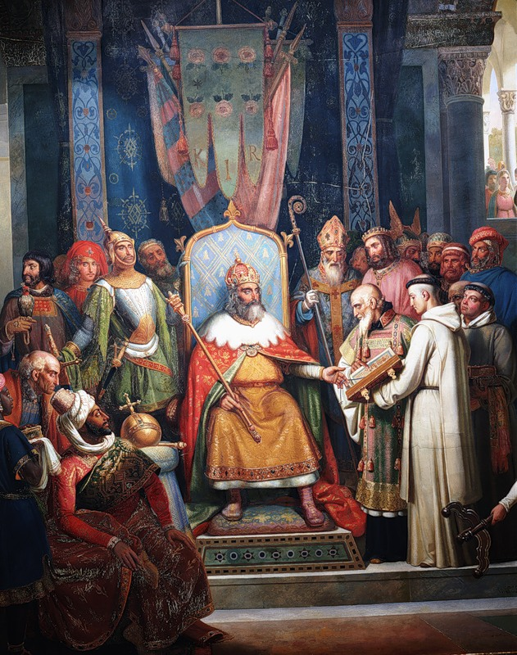
4. Каролингское Возрождение
Для управления обширной страной Карлу Великому нужны были грамотные чиновники и судьи. Он понимал: чтобы возродить Римскую империю, нужно возродить культуру, и прежде всего античные знания. Карл приглашал в столицу ученых со всех концов своей империи.
При Карле Великом начался подъем культуры, который историки назвали Каролингским Возрождением.

Slide 13
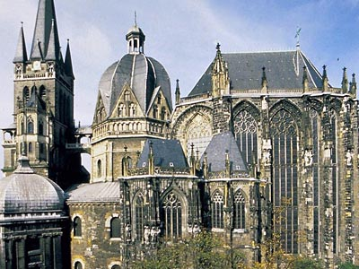
4. Каролингское Возрождение
Карл строил в Ахене и других городах каменные дворцы и церкви. В VIII-IX веках во Франкском государстве возросло число образованных людей, были переписаны многие сочинения античных авторов. Каролингское Возрождение быстро угасло после распада империи Карла Великого.

Slide 14
5. Распад империи Карла Великого
Империя Карла Великого была создана силой и держалась только на силе. Ее населяло множество народов живших по своим правилам и говоривших на разных языках.

Slide 15
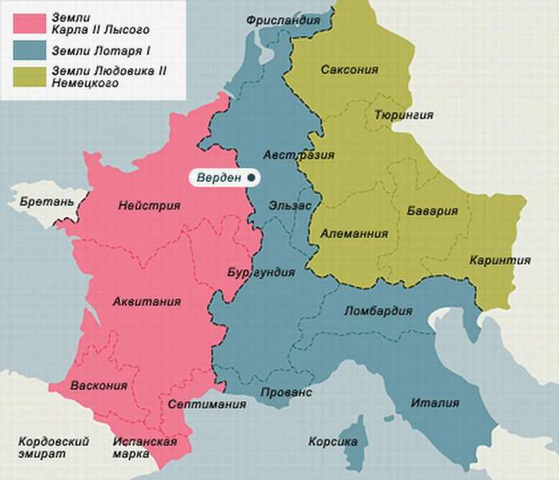
5. Распад империи Карла Великого
В 843 г. внуки Карла Великого в городе Вердене договорились о разделе империи на три государства. Императором стал старший из внуков Лотарь.

Slide 16
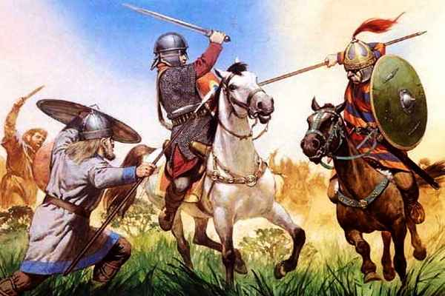
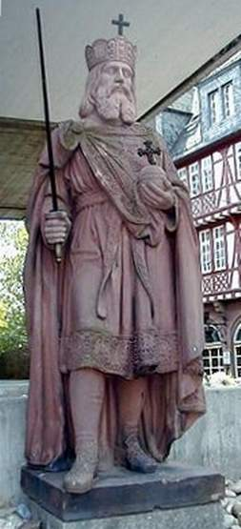
Домашнее задание
1. Изучить параграф 3
2. Ответить на вопросы на стр. 32 (устно)

Slide 17
Создано автором Нафор Маточ
Скачать блоки презентаций вы можете по адресу http://saturn70.wix.com/presentation-history
snowmage2007@yandex.ru

